Slide 1
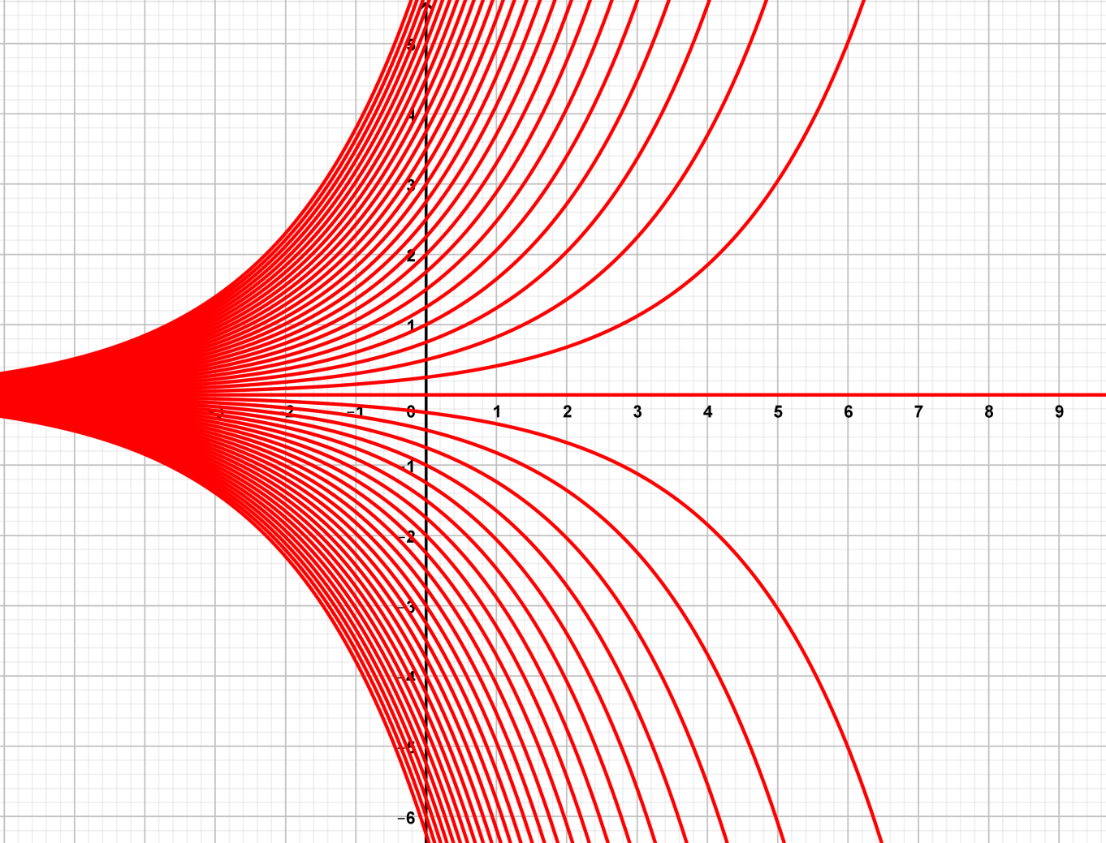
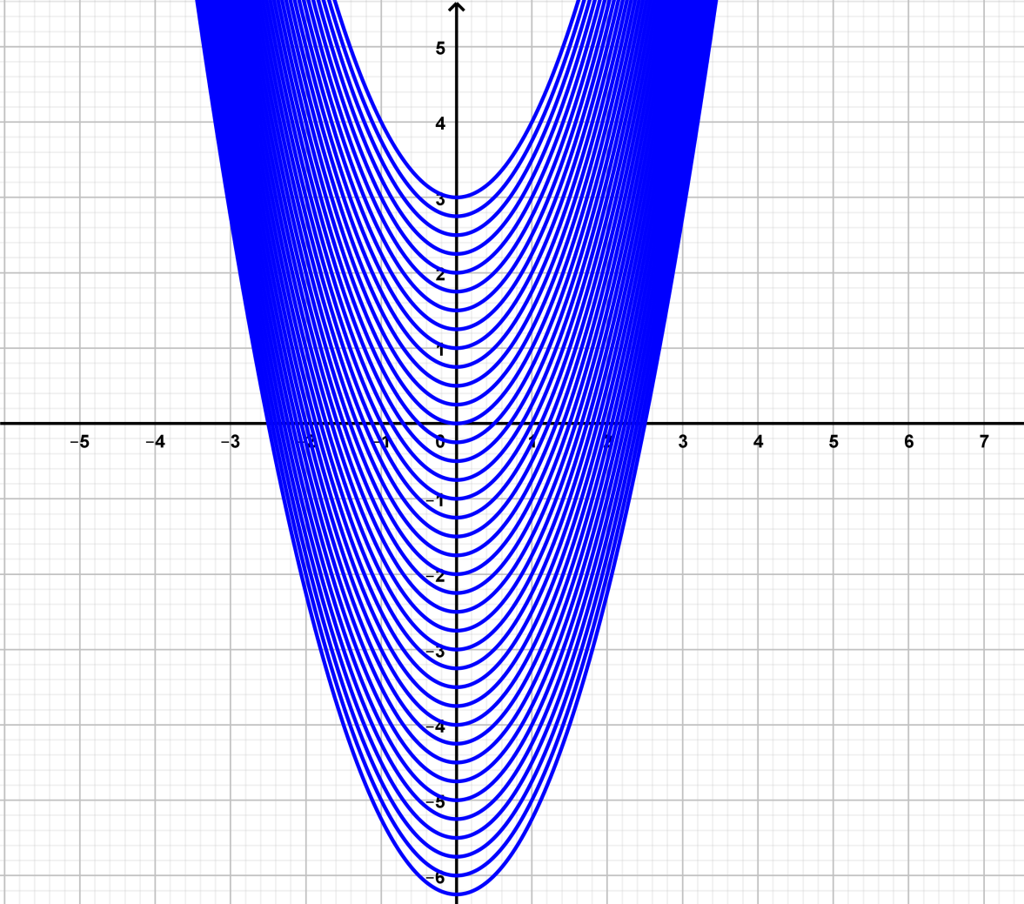
Equations différentielles, première approche: introduction de la fonction exponentielle.

Slide 2
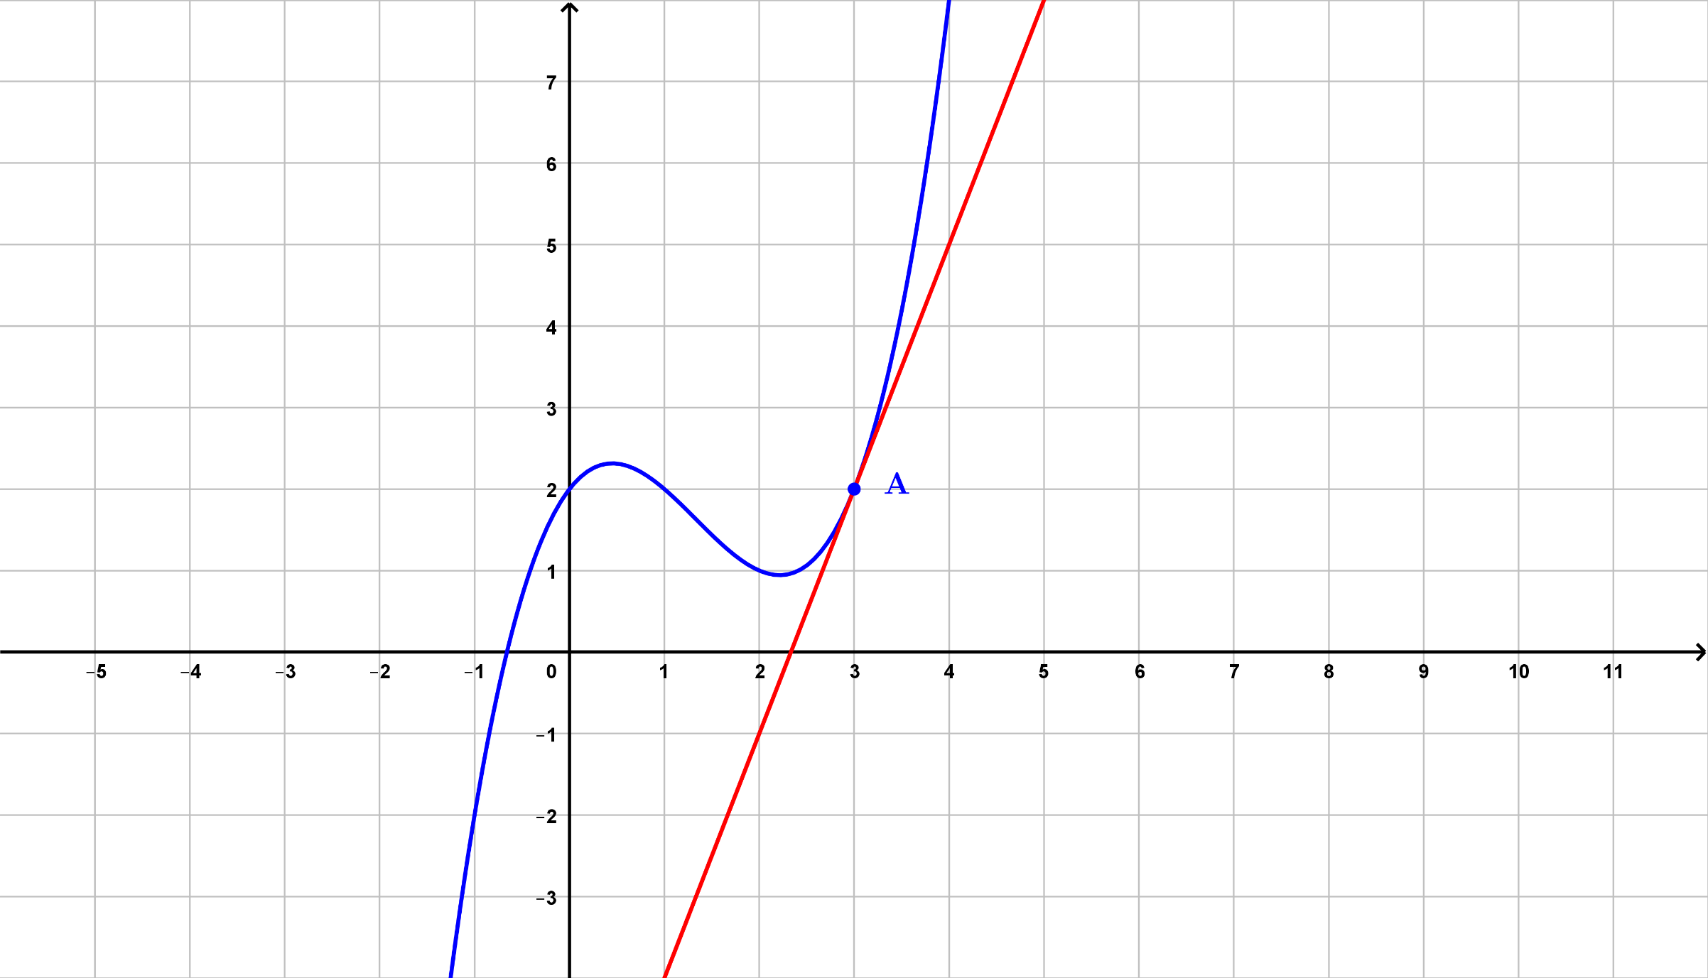

Slide 4
Coefficient directeur de la tangente en A: $f′\left(a\right)$

Slide 5
Questions flash

Slide 6
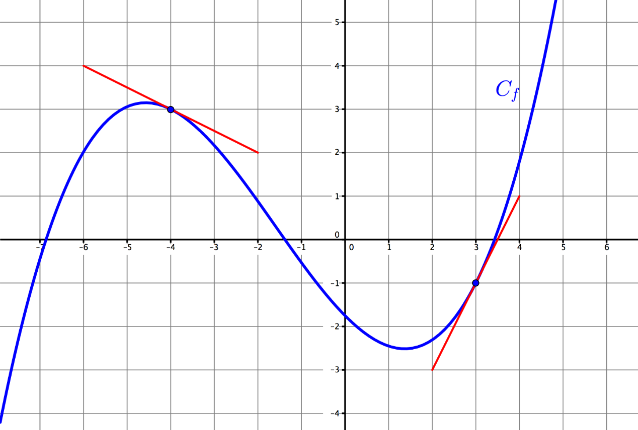
QUESTION 1
La courbe $C_{f}$ représente une fonction $f$.
Donner $f\left(−4\right)$ et $f^{′}\left(−4\right)$ , $f\left(3\right)$et $f^{′}\left(3\right)$.

Slide 7
QUESTION 2
Associer à chaque phrase une des égalités proposées
La courbe $C_{f}$ passe par le point $(2;3)$.
Le coefficient directeur de la tangente en 3 est 2.
Le vecteur $\vec{u}\left(\begin{matrix}1 \\ 3\end{matrix}\right)$ est un vecteur directeur de la tangente à $C_{f}$ au point d’abscisse 2.
$f^{′}(2)=3$
$f^{′}(3)=2$
$f($3)=2
$f\left(2\right)=3$

Slide 8
QUESTION 3
Que peut-on dire d’une fonction définie sur ℝ telle que, pour tout réel $a$, $f\left(a\right)=2$ ?

Slide 9
QUESTION 4
Que peut-on dire d’une fonction définie et dérivable sur ℝ telle que, pour tout réel $a$, $f^{′}\left(a\right)=2$ ?

Slide 10
Correction

Slide 11
QUESTION 1
Donner $f\left(−4\right)$ et $f^{′}\left(−4\right)$ , $f\left(3\right)$et $f^{′}\left(3\right)$.

Slide 12
QUESTION 2
La courbe $C_{f}$ passe par le point $(2;3)$.
Le coefficient directeur de la tangente en 3 est 2.
Le vecteur $\vec{u}\left(\begin{matrix}1 \\ 3\end{matrix}\right)$ est un vecteur directeur de la tangente à $C_{f}$ au point d’abscisse 2.
$f^{′}(2)=3$
$f^{′}(3)=2$
$f($3)=2
$f\left(2\right)=3$

Slide 13
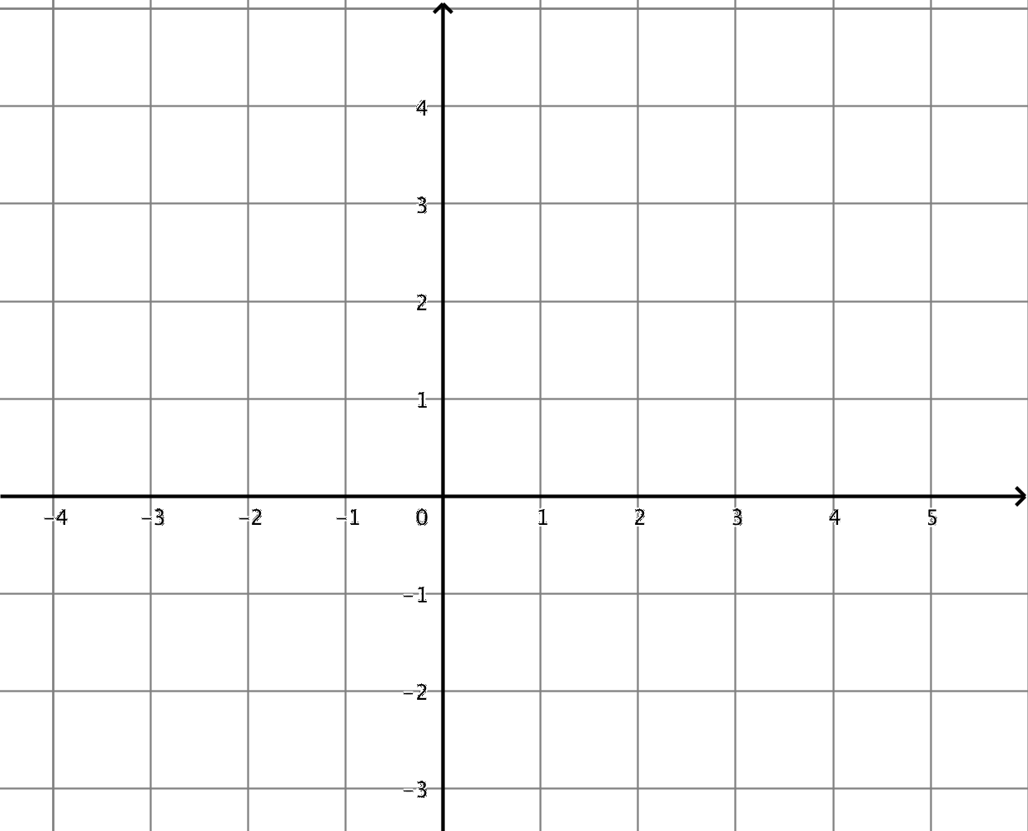
QUESTION 3
Que peut-on dire d’une fonction définie sur ℝ telle que, pour tout réel $a$, $f\left(a\right)=2$ ?

Slide 14
QUESTION 4
Que peut-on dire d’une fonction définie et dérivable sur ℝ telle que, pour tout réel $a$, $f′\left(a\right)=2$ ?
Notes:
.

Slide 15
QUESTION 4
Que peut-on dire d’une fonction telle que, pour tout réel $a$, $f^{′}\left(a\right)=2$ ?

Slide 16
Fonctions solutions d’une équation différentielle
Existe-t-il des fonctions $f$ définies et dérivables sur ℝ telles que, pour tout réel $a,$ $f′(a)=2$?

Slide 17
Fonctions solutions d’une équation différentielle
Existe-t-il des fonctions $f$ définies et dérivables sur ℝ telles que, pour tout réel $a,$ $f’(a)=a$?

Slide 18
Fonctions solutions d’une équation différentielle
pour tout réel $a, f’(a)=a$.
Pour tout réel $a$ le coefficient directeur de la tangente au point d’abscisse $a$ est $a.$

Slide 19
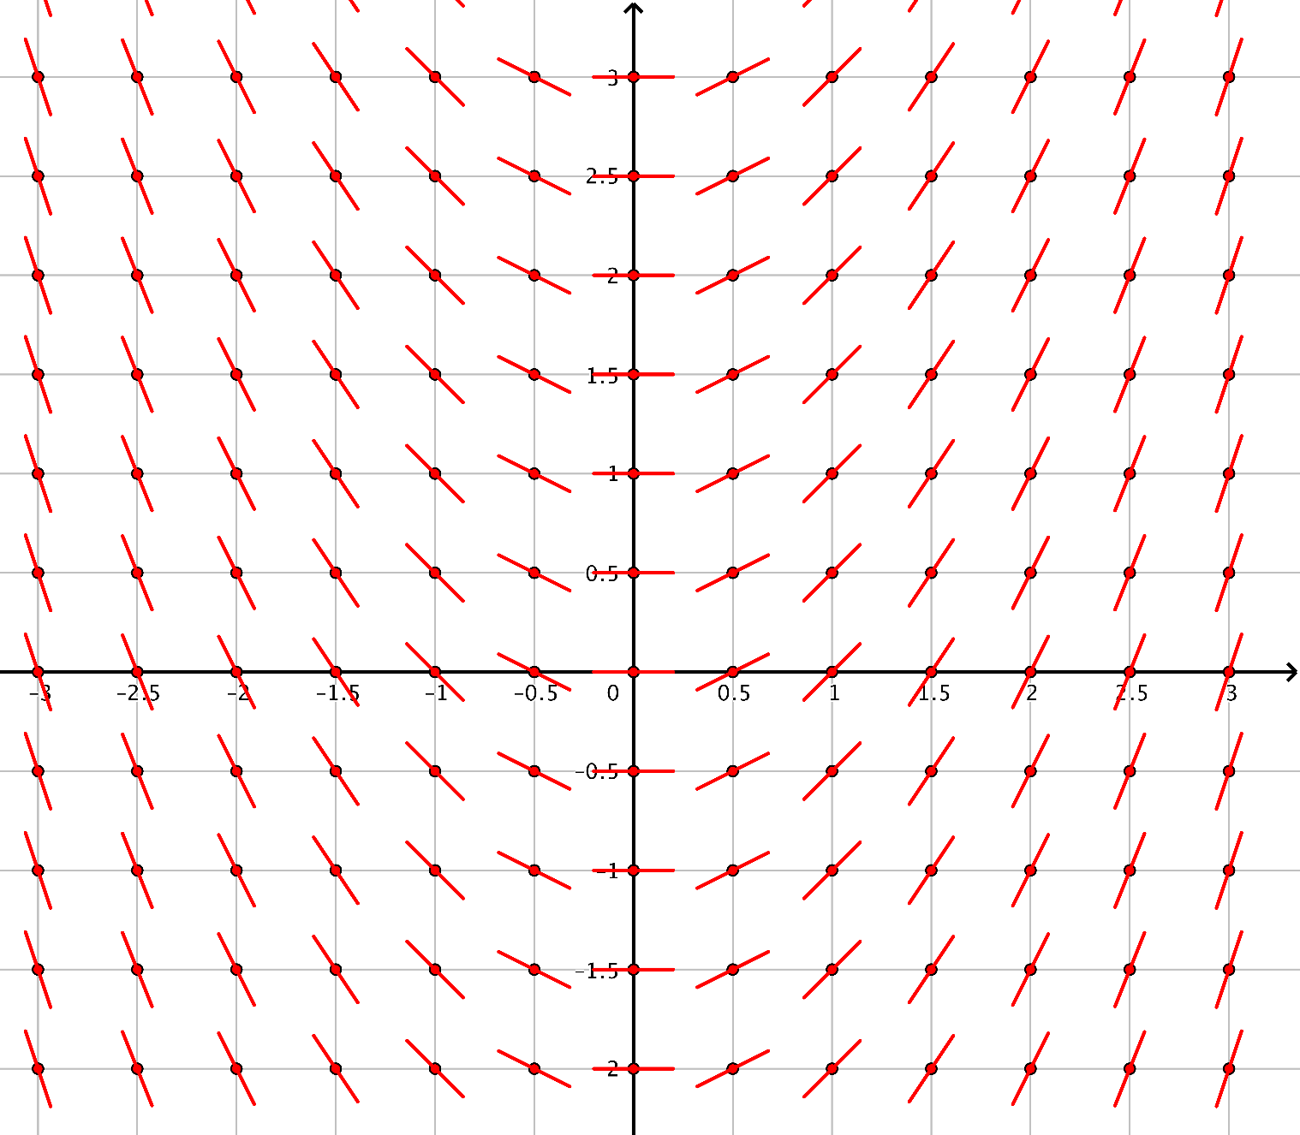
Fonctions solutions d’une équation différentielle
pour tout réel $a, f’(a)=a$
Pour tout réel $a$ le coefficient directeur de la tangente au point d’abscisse $a$ est $a.$

Slide 20
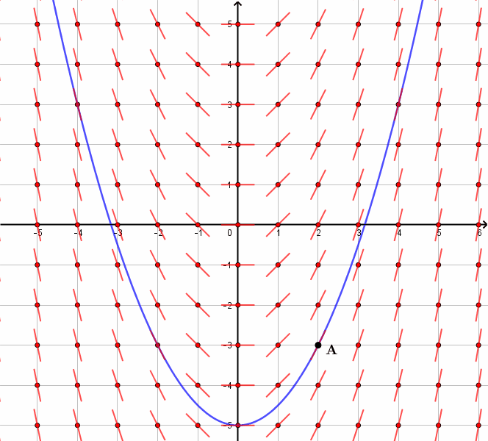
Fonctions solutions d’une équation différentielle
pour tout réel $a$, $f’(a)=a$
Pour tout réel $a$ le coefficient directeur de la tangente au point d’abscisse $a$ est $a.$

Slide 21
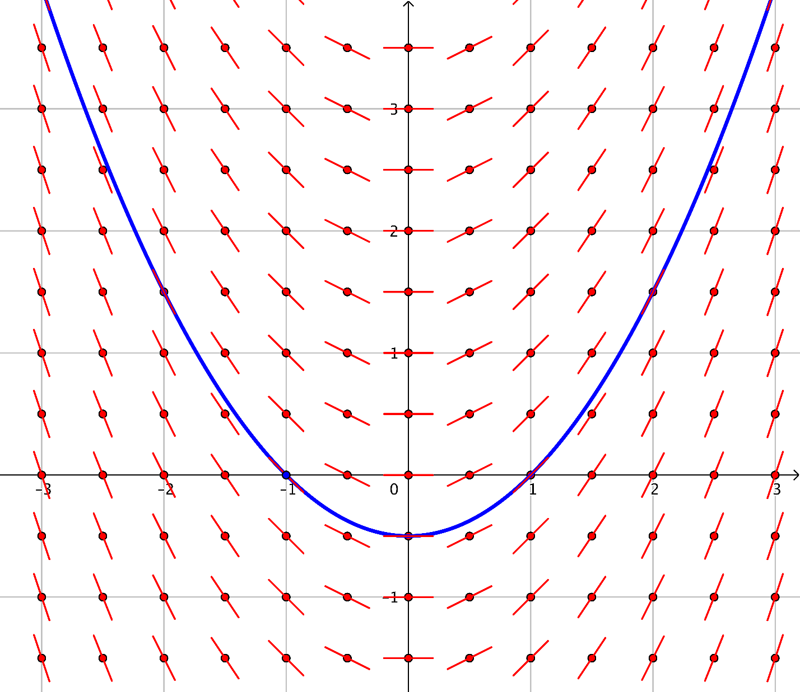
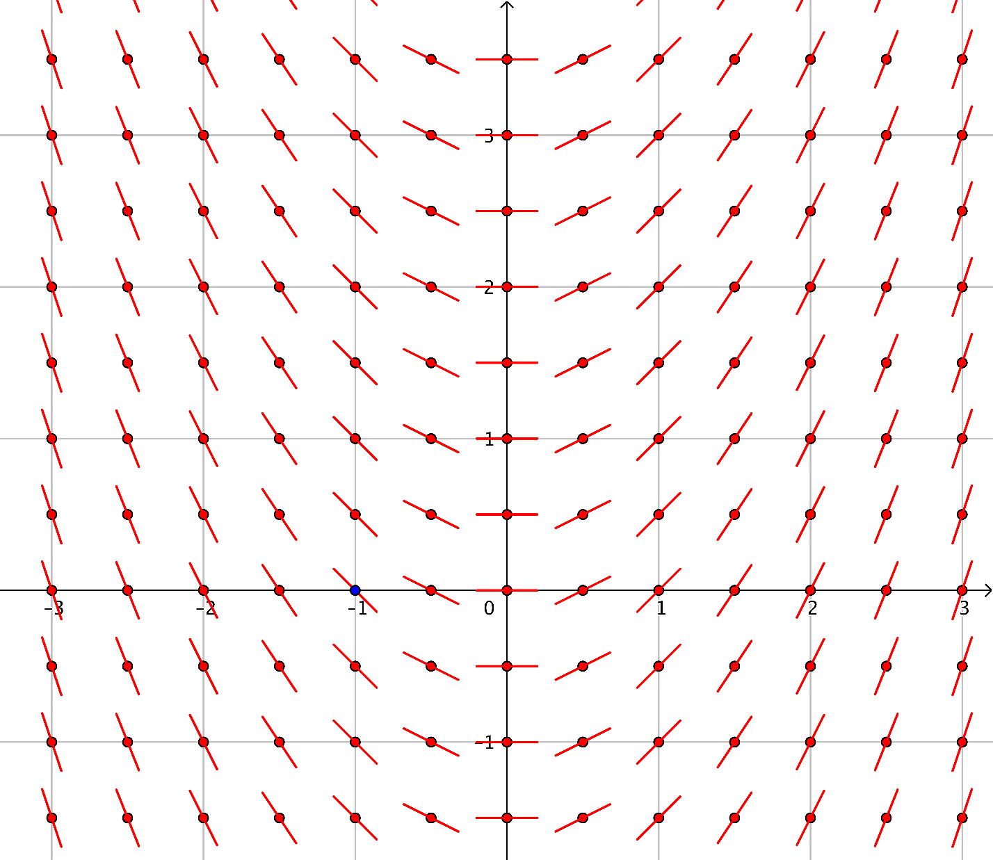
Fonctions solutions d’une équation différentielle
pour tout réel $a, f’(a)=a$
Si on ajoute la condition:
Alors il existe une unique
solution au problème (admis).

Slide 22
Fonctions solutions d’une équation différentielle

Slide 23
Fonctions solutions d’une équation différentielle
Existe-t-il des fonctions $f$ définies et dérivables sur ℝ telles que, pour tout réel $a$, $f’(a)=f(a)$ ?
$$f\left(x\right)=0$$

Slide 24
Fonctions solutions d’une équation différentielle
pour tout réel $a, f’(a)=f(a)$.
Pour tout réel $a$ le coefficient directeur de la tangente au point d’abscisse $a$ est $f(a)$.

Slide 25
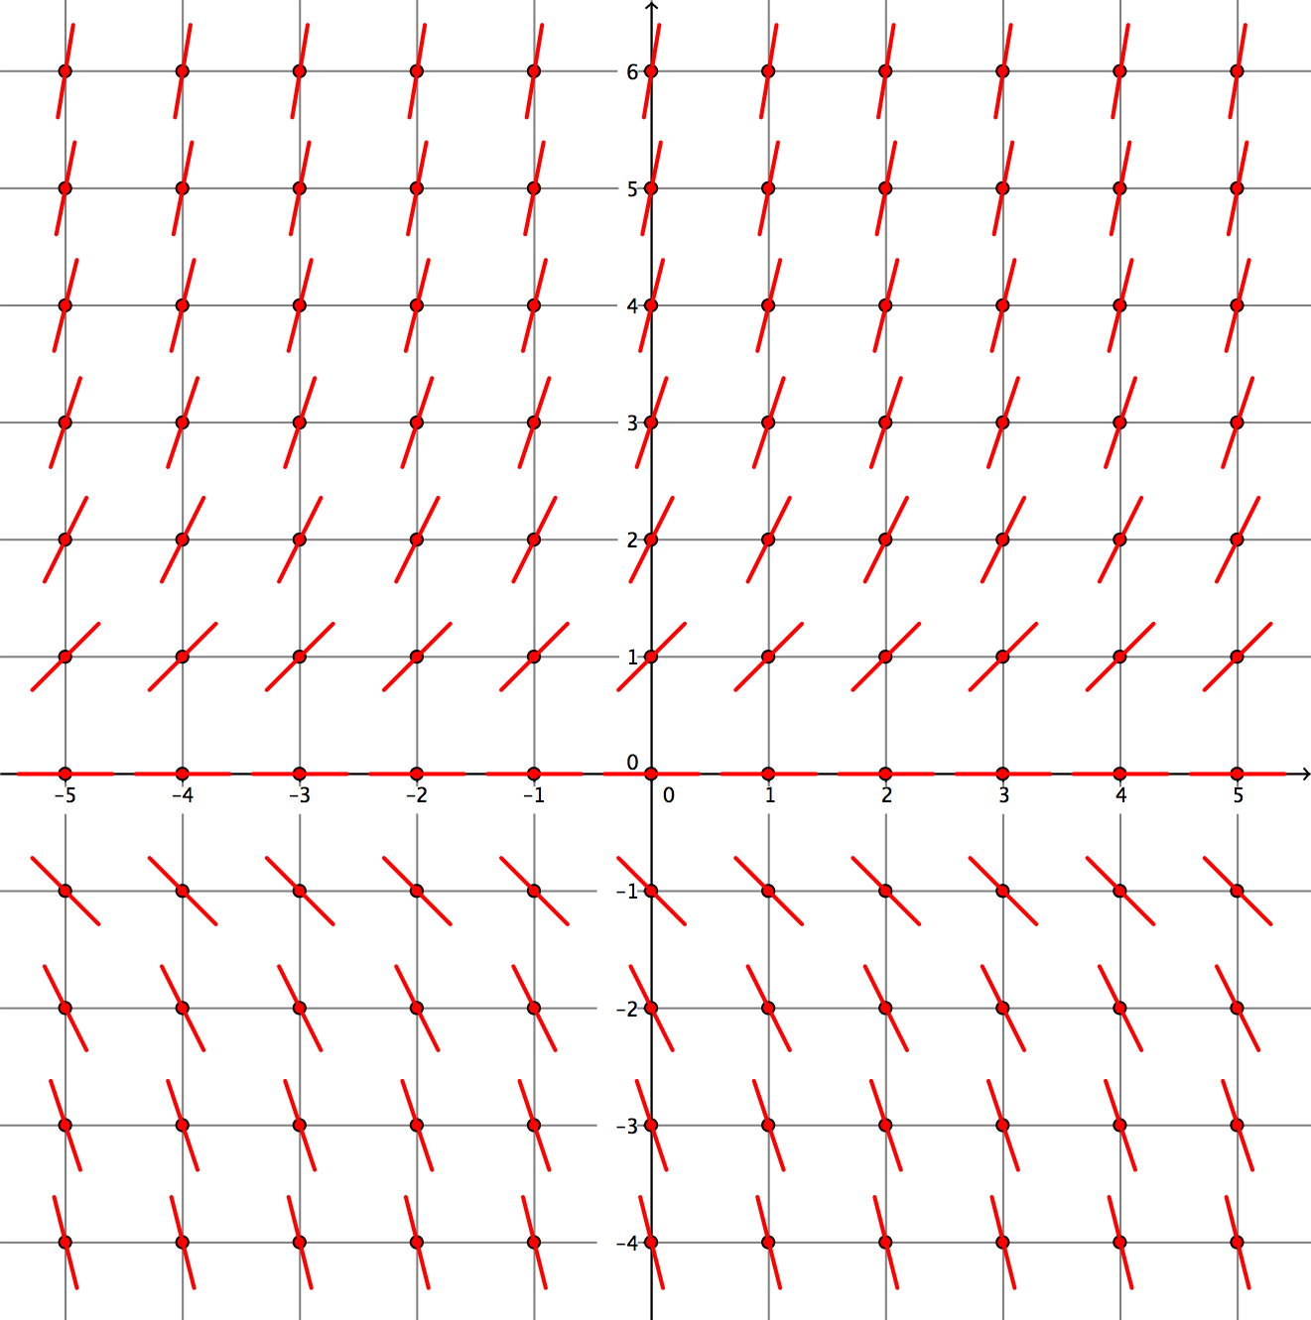
Fonctions solutions d’une équation différentielle
pour tout réel $a, f’(a)=f(a)$.
Pour tout réel $a$ le coefficient directeur de la tangente au point d’abscisse $a$ est $f(a).$

Slide 26
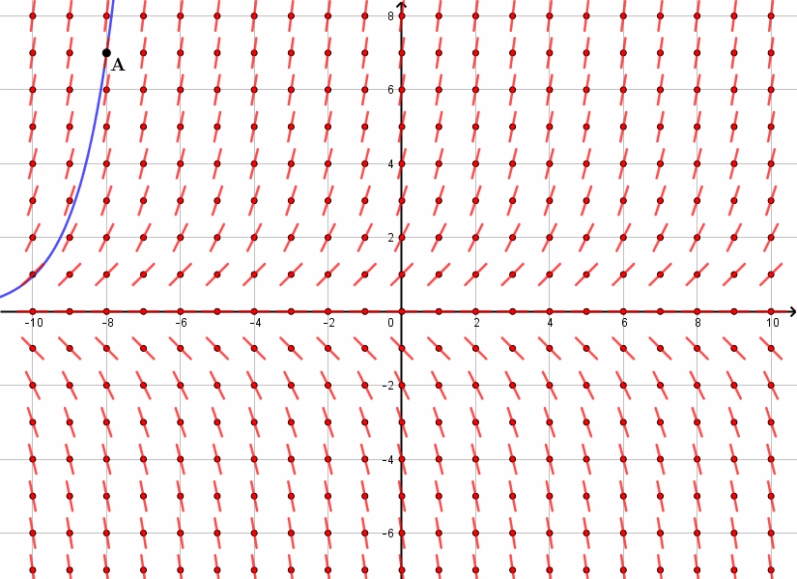
Fonctions solutions d’une équation différentielle
pour tout réel $a,$
$f’(a)=f(a)$.

Slide 27
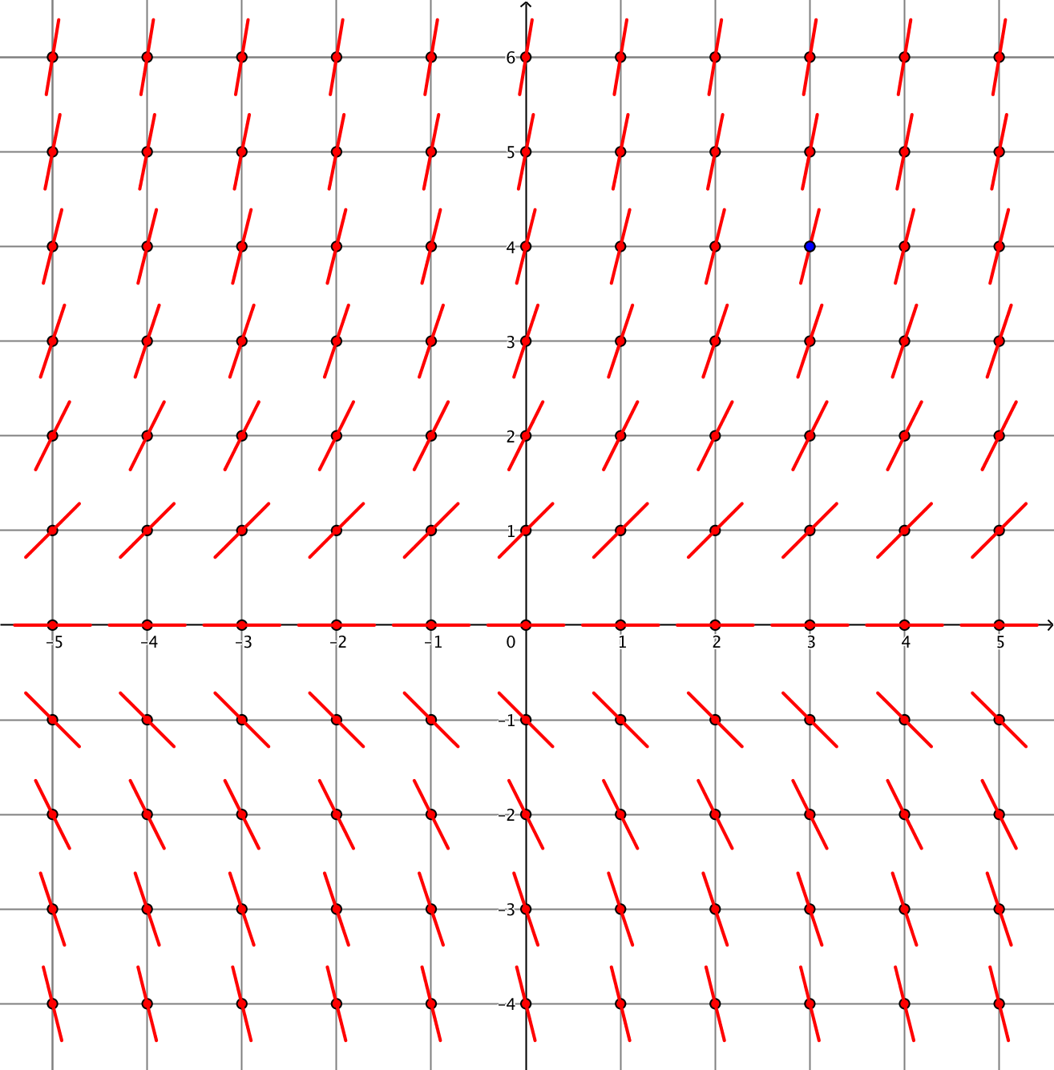
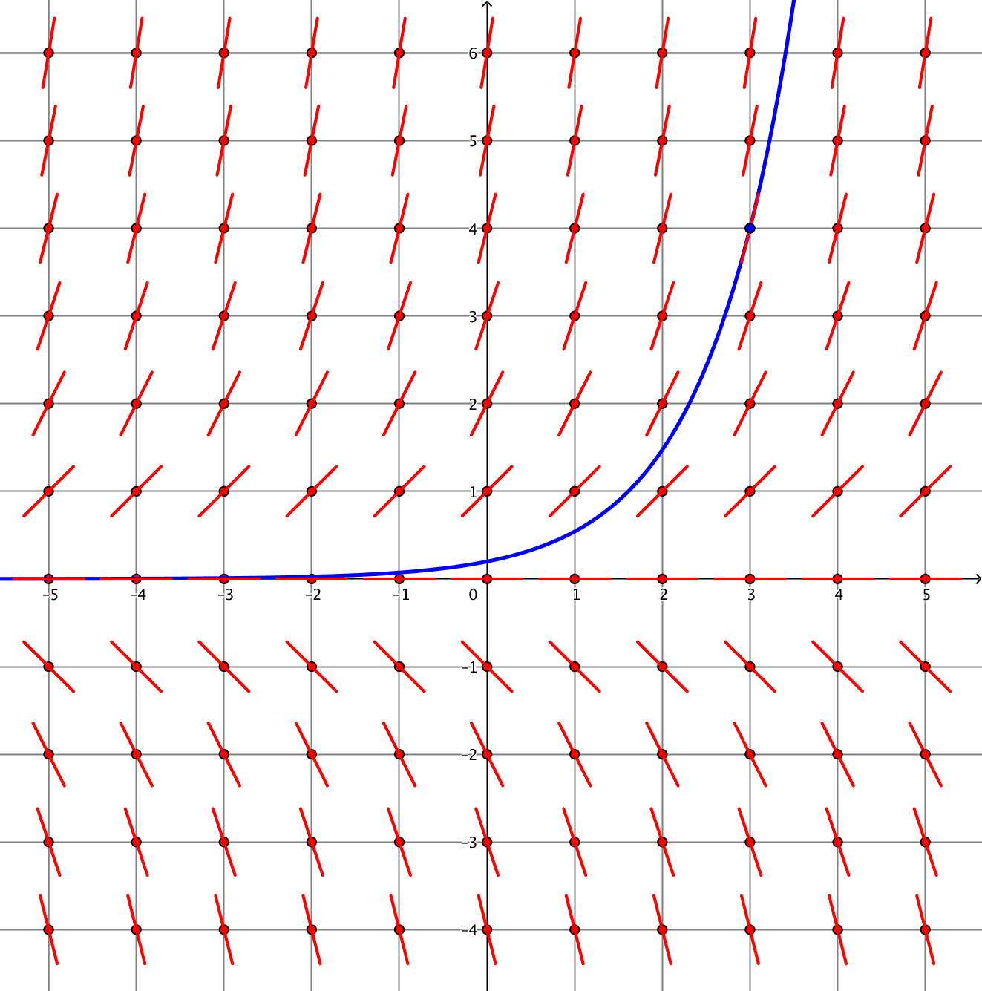
Fonctions solutions d’une équation différentielle
pour tout réel $a ,f’(a)=f(a)$
Si on ajoute une condition:
Alors, il existe une unique
solution au problème (admis).

Slide 28
La fonction exponentielle

Slide 29
La fonction exponentielle
Théorème et définition:(admis)
Il existe une unique fonction $f$ définie et dérivable sur ℝ vérifiant $f^{′}\left(a\right)=f(a)$ pour tout réel $a$ et $f\left(0\right)=1$ .
Cette fonction est nommée fonction exponentielle.
On la note exp.
exp$\left(0\right)=1$ et $\exp^{′}\left(a\right)=exp(a)$ pour tout réel $a$.
Notes:
La fonction est définie sur R.

Slide 30
La fonction exponentielle
pour tout réel $a$
$f^{′}\left(a\right)=f(a)$
et
$f\left(0\right)=1$

Slide 31
La fonction exponentielle
pour tout réel $a$
$f^{′}\left(a\right)=f(a)$
et
$f\left(0\right)=1$

Slide 32
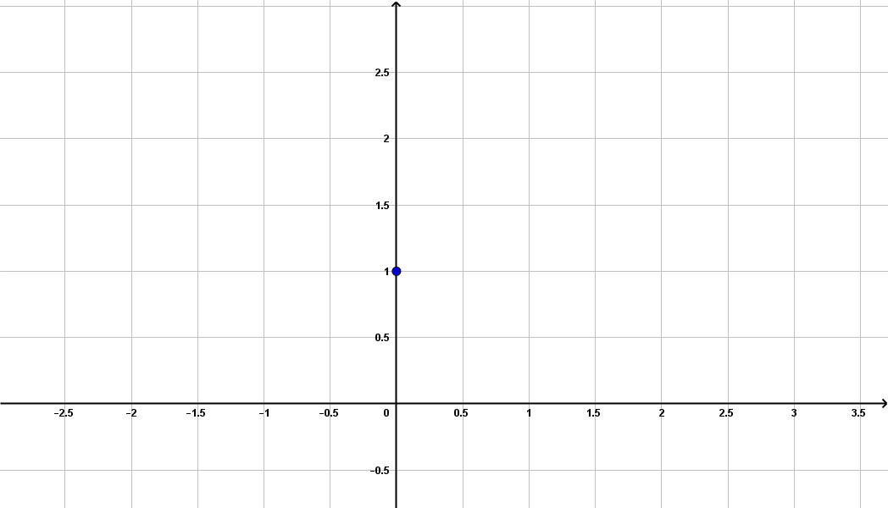
La fonction exponentielle
pour tout réel $a$
$f^{′}\left(a\right)=f(a)$
et
$f\left(0\right)=1$

Slide 33
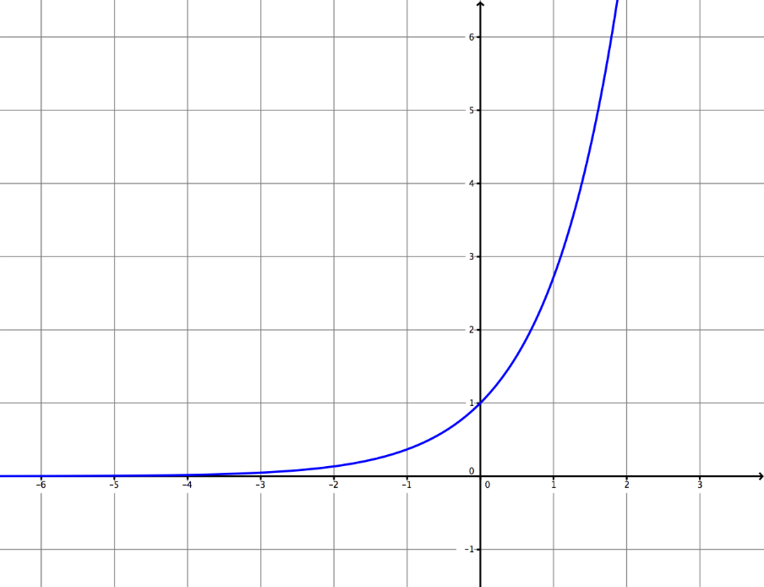
La fonction exponentielle
Propriété 1:
La fonction exponentielle est
strictement positive sur ℝ.
Pour tout réel $x$, $exp⁡(x)>0$.
La fonction exponentielle est strictement croissante sur ℝ.

Slide 34
La fonction exponentielle
Propriété 2
Pour tous réels $x$ et $y$, pour tout entier relatif $n$, on a:
$$\exp\left(−x\right)=\frac{1}{exp⁡(x)}$$
$$\exp\left(x+y\right)=\exp\left(x\right)×\exp\left(y\right)$$
$$\exp\left(x−y\right)=\frac{exp⁡(x)}{exp⁡(y)}$$
$$\exp\left(nx\right)={(\exp\left(x\right))}^{n}$$

Slide 35
La fonction exponentielle: notation
L’image de $1$ par la fonction exponentielle est notée $e$.
$$\exp\left(nx\right)={(\exp\left(x\right))}^{n}$$

Slide 36
La fonction exponentielle
Propriété 2
$$\exp\left(−x\right)=\frac{1}{exp⁡(x)}$$
$$\exp\left(x+y\right)=\exp\left(x\right)×\exp\left(y\right)$$
$$\exp\left(x−y\right)=\frac{exp⁡(x)}{exp⁡(y)}$$
$$\exp\left(nx\right)={(\exp\left(x\right))}^{n}$$

Slide 37
LE VRAI-FAUX

Slide 38
Affirmation 1
Affirmation 1:
« La suite de terme général $u_{n}=e^{1+2n}$est une suite géométrique »

Slide 39
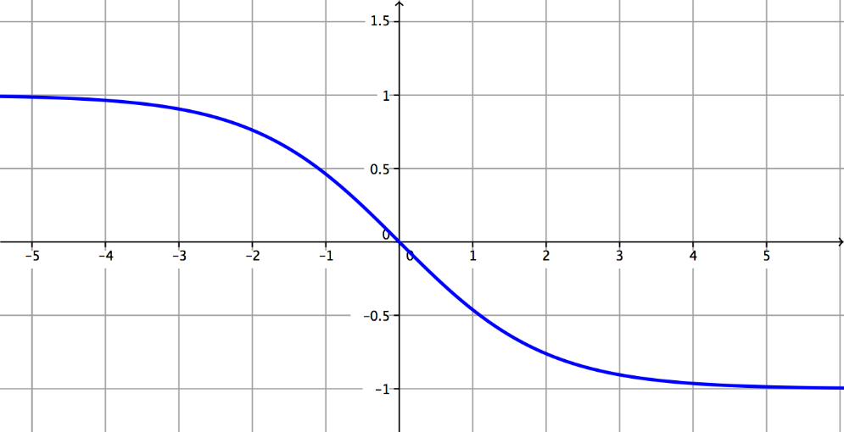
Affirmation 2
Affirmation 2:
« La fonction f définie sur ℝ par $f\left(x\right)=\frac{1−e^{x}}{1+e^{x}}$ est une fonction paire.»

Slide 40
Affirmation 3
Affirmation 3:
« La droite T d’équation $y=x+1$ est tangente à la courbe représentative de la fonction exponentielle »

Slide 41
Affirmation 3
Affirmation 3:
« La droite T d’équation $y=x+1$ est tangente à la courbe représentative de la fonction exponentielle »
$$f\left(x\right)=e^{x}$$

Slide 42
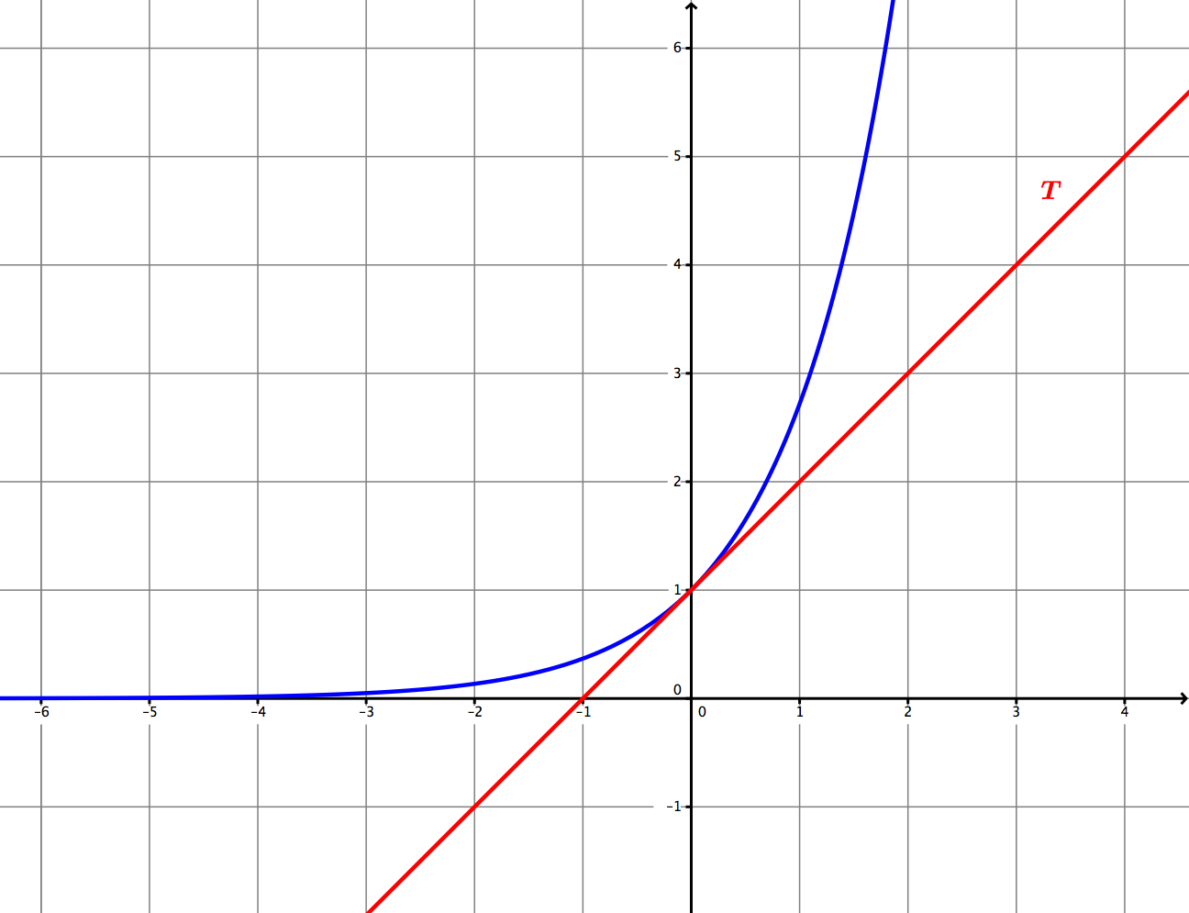
Affirmation 3
Affirmation 3:
« La droite T d’équation
$y=x+1$ est tangente
à la courbe représentative
de la fonction exponentielle »

Slide 43
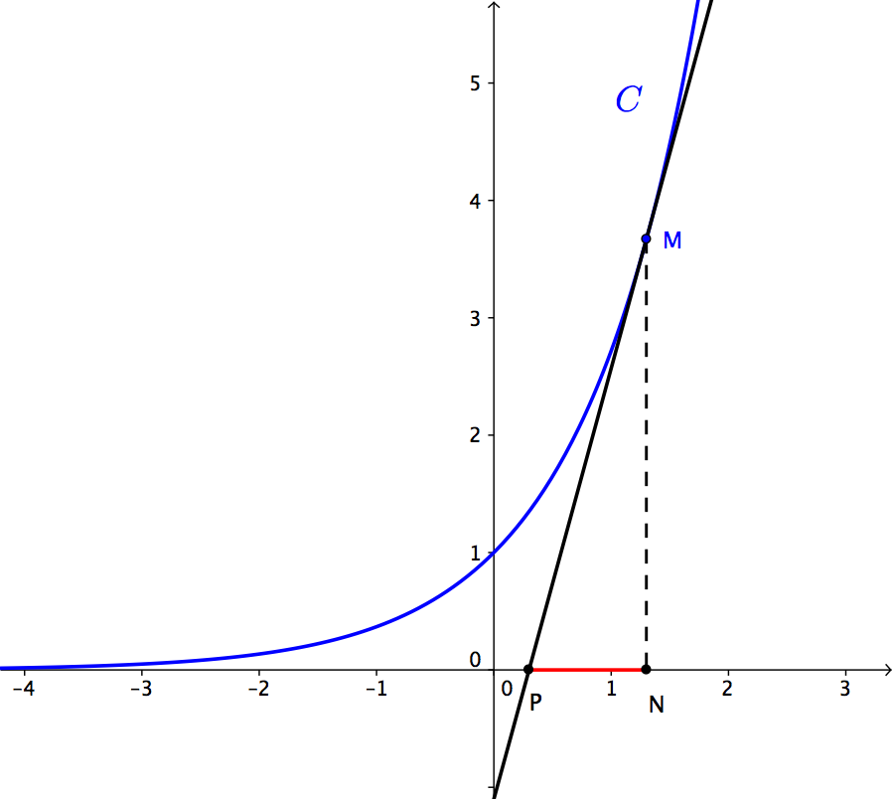
Affirmation 4
$C$ est la courbe représentative de la fonction exponentielle. $a$ est un réel.
$N$ est le point de coordonnées $\left(a;0\right)$.
$M$ est le point de la courbe $C$ d’abscisse $a$.
$P$ est le point d’intersection de la tangente $T_{a}$ à la courbe $C$ en $M$ et de l’axe des abscisses.
Affirmation 4:
« La distance $PN$ ne dépend pas de $a$. »

Slide 44
Affirmation 4
Affirmation 4:
« La distance $PN$ ne dépend pas de $a$. »
$$f\left(x\right)=e^{x}$$

Slide 45
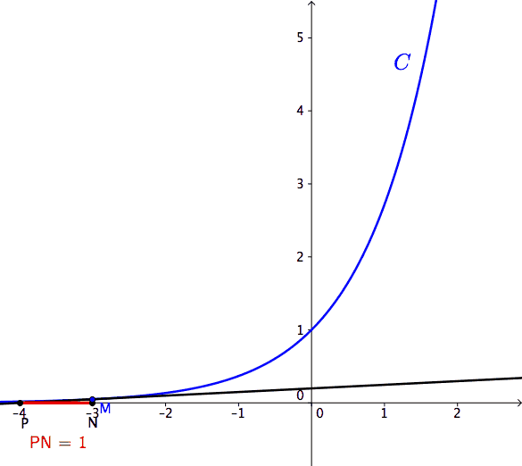
Affirmation 4
Affirmation 4:
« La distance $PN$ ne dépend pas de $a$. »

Slide 46
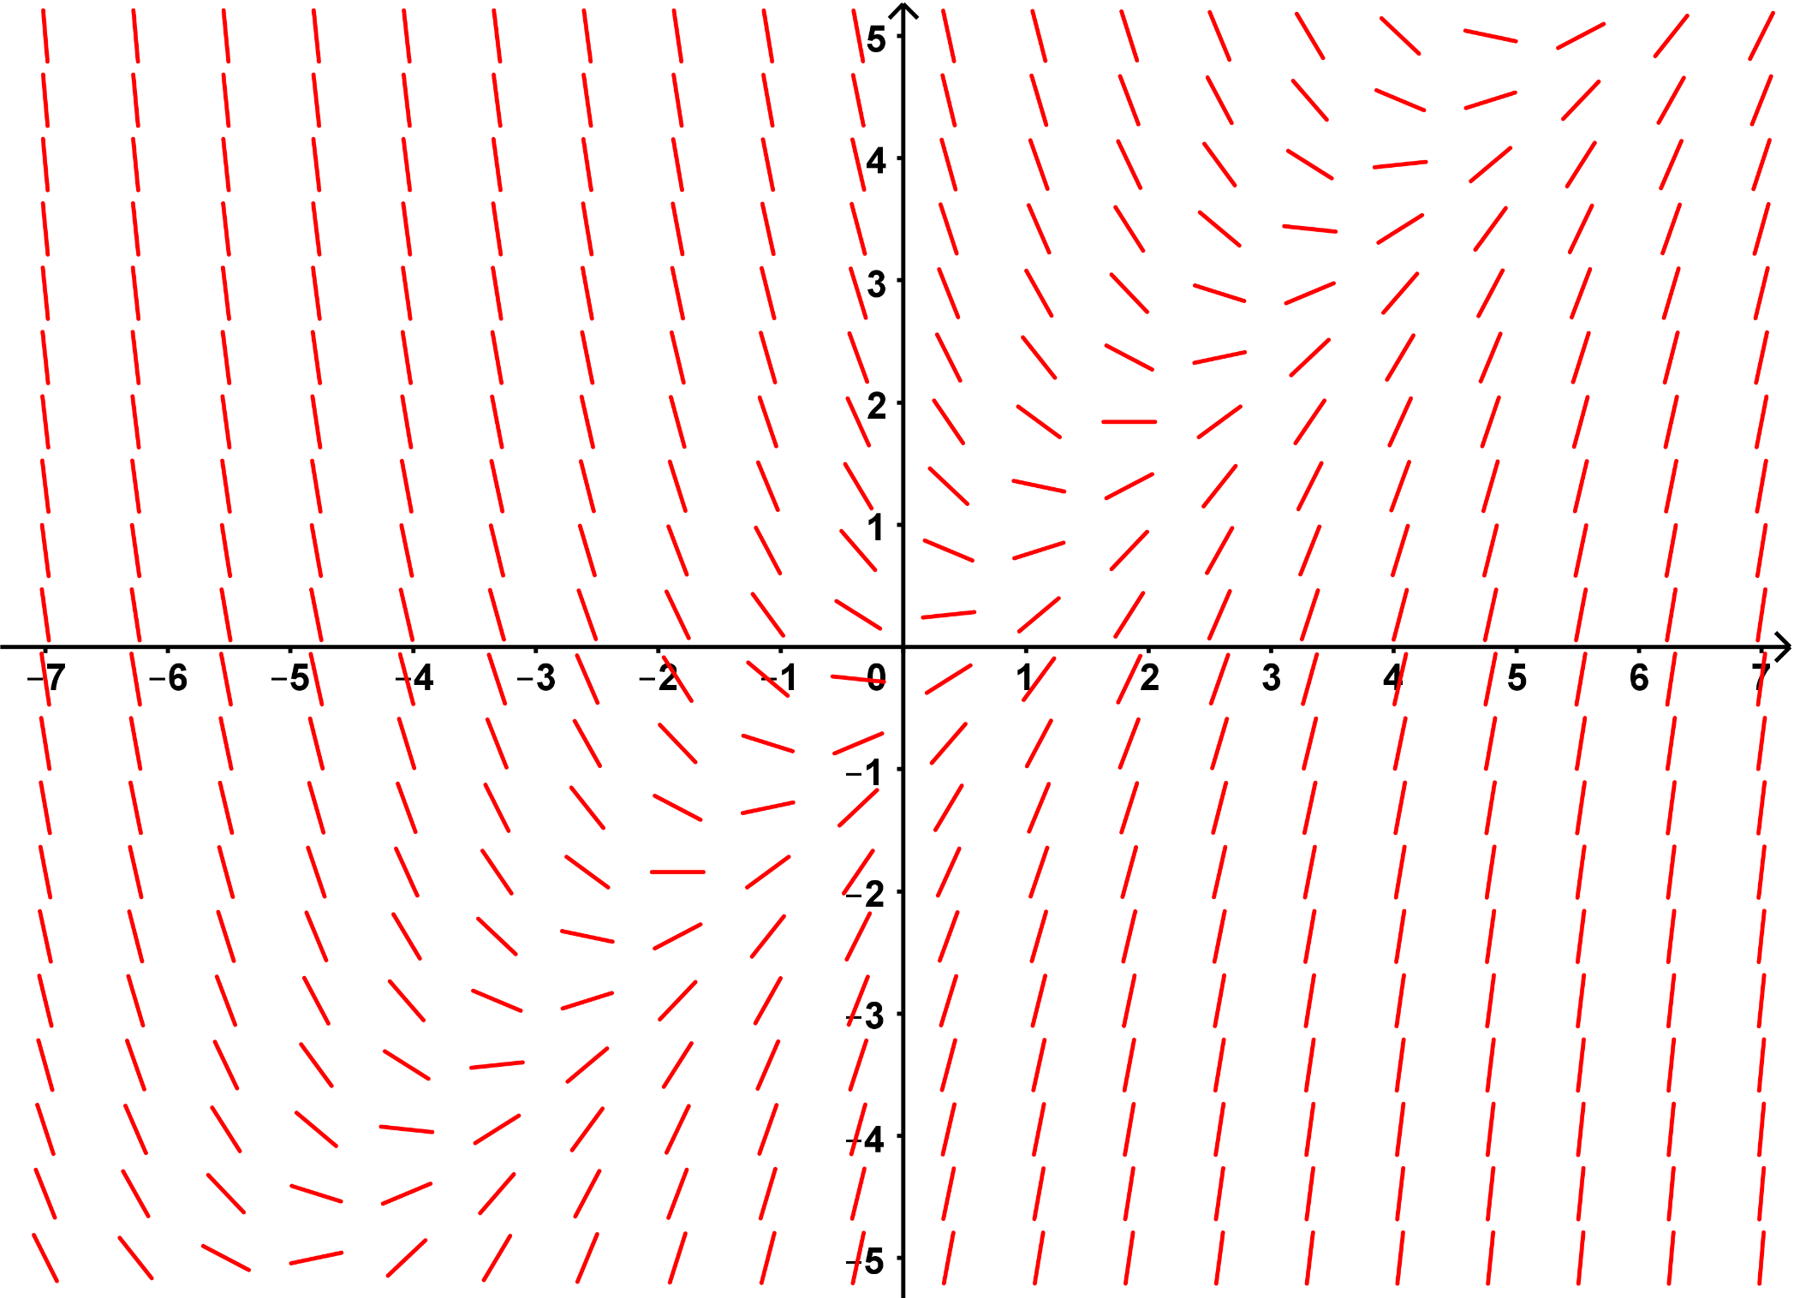
pour tout réel $a$
$f’\left(a\right)=a−f(a)$

Slide 47
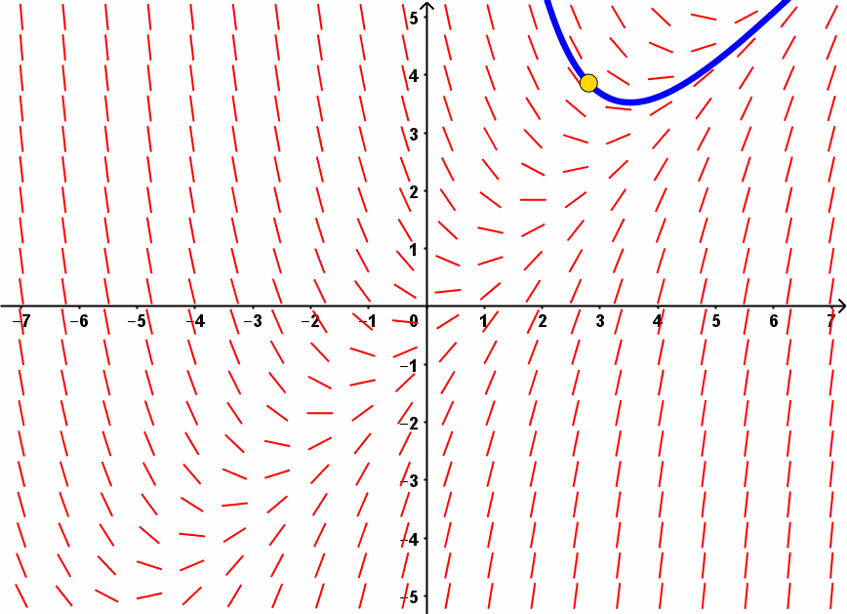
pour tout réel $a$
$f’\left(a\right)=a−f(a)$

Slide 48
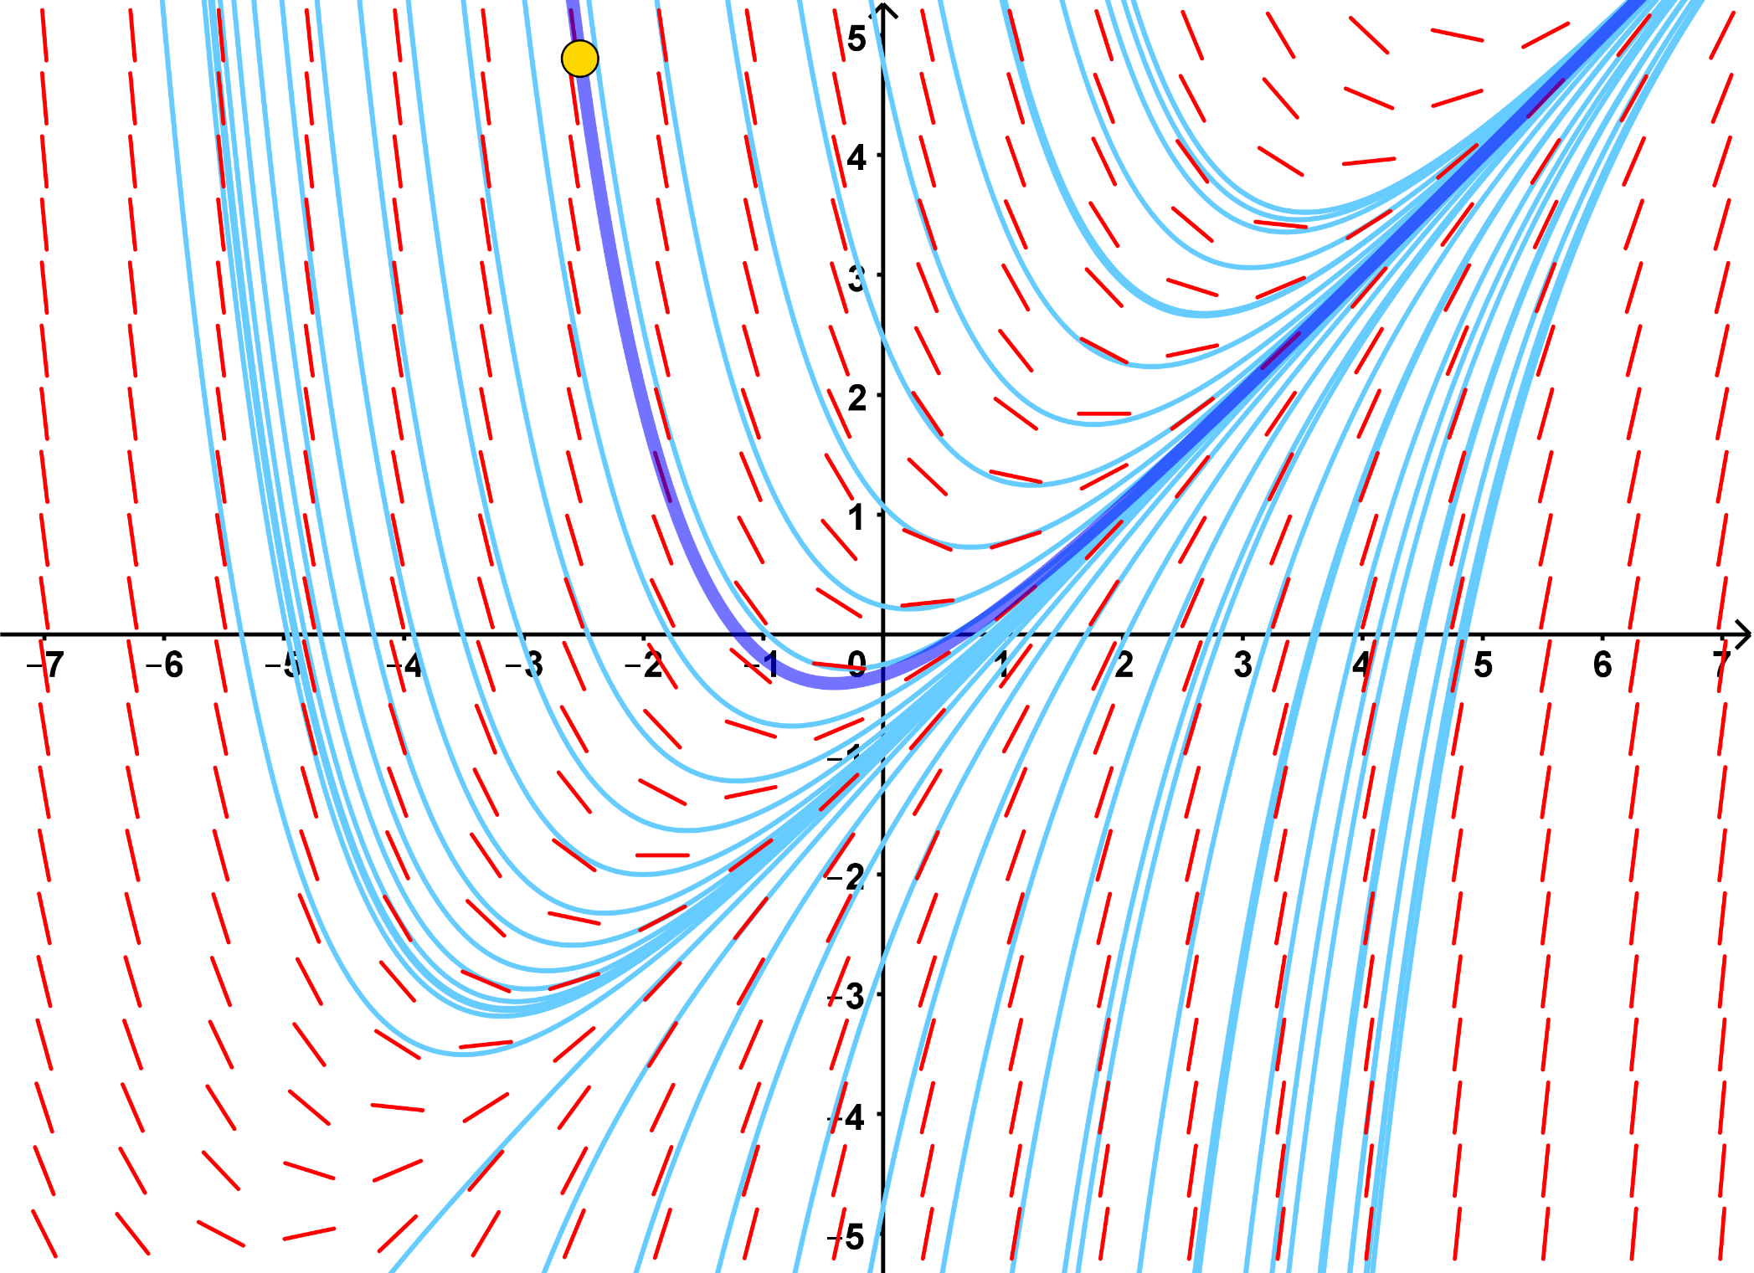
pour tout réel $a$
$f’\left(a\right)=a−f(a)$

